Slide 1
物理 九年级上册 教科版
第二章 改变世界的热机
1 热 机

Slide 2
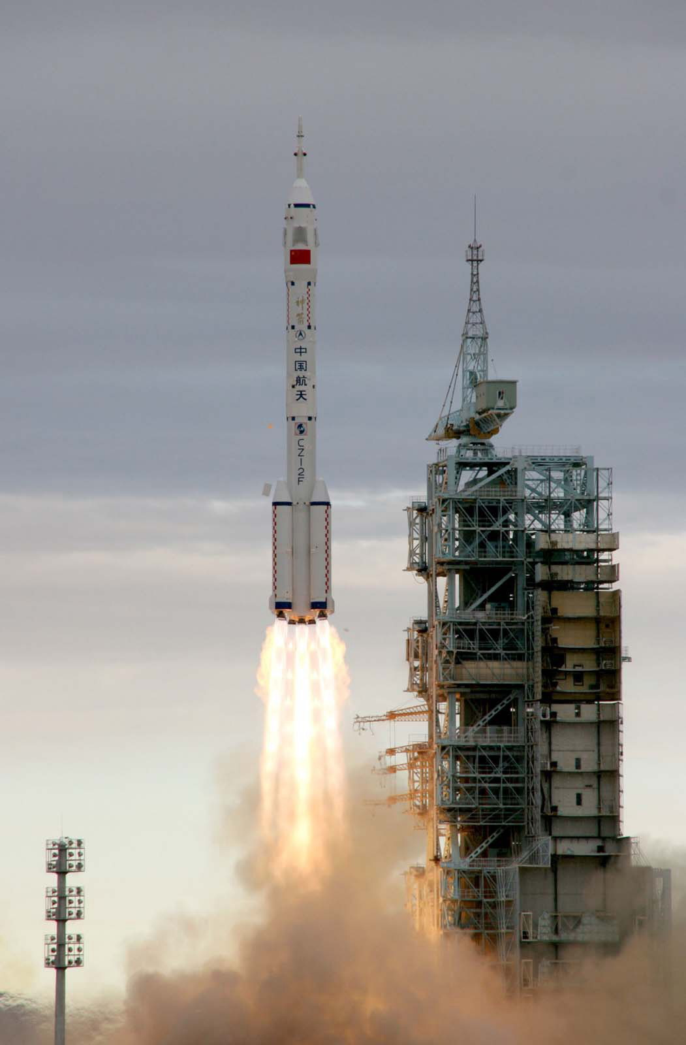
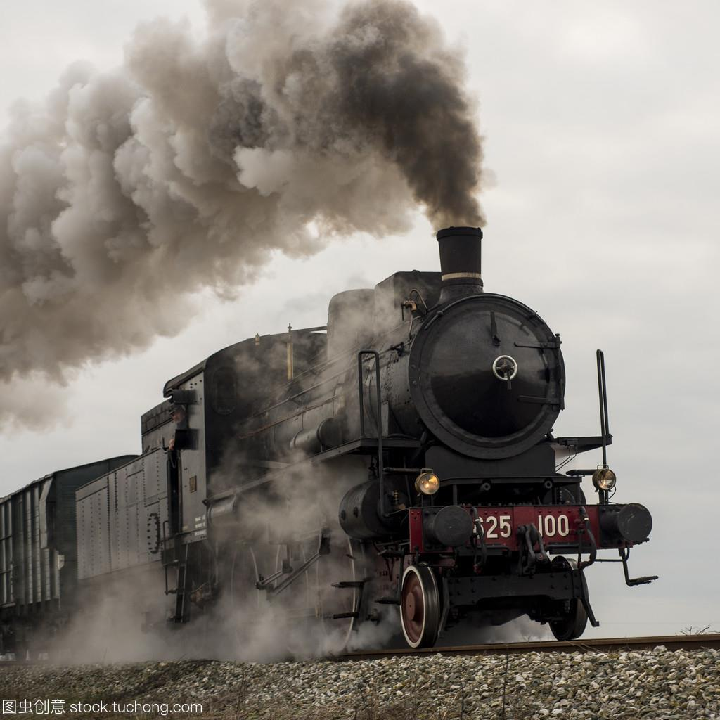
导入新课
从蒸汽机到火箭升天，你知道它们的动力来自哪里呢？

Slide 3
讲授新课
温度与热运动
改变物体的内能有两种方式，除了热传递还可以通过做功使物体内能增加。那么，减少物体的内能可以做功吗？

Slide 4
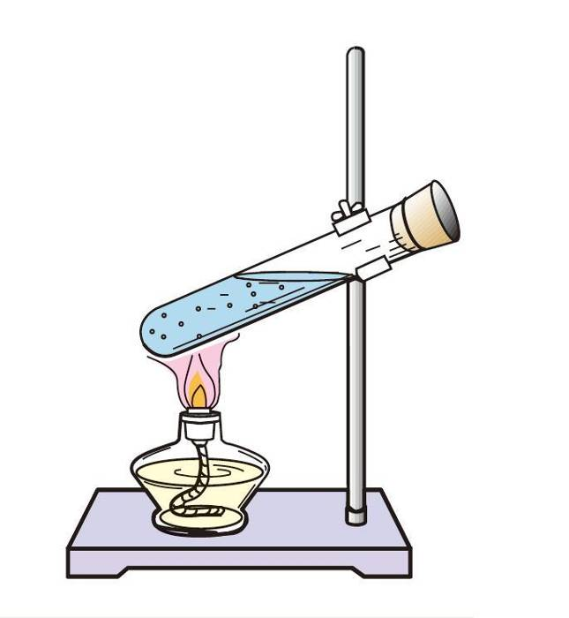
利用内能来做功
演示实验
现象：
软木塞冲出;管口有“白气”产生。
说明：
水蒸气对木塞做功,内能减少,它的温度下降,水蒸气液化成小水珠。
能量转化：燃料燃烧时化学能转化为内能，传给水和水蒸气；水蒸气把塞子冲出去，内能转化为塞子的动能。

Slide 5
1. 内能有两个重要的应用：一是利用内能直接对物体加热，如生火取暖。二是利用内能来做功。
2. 热机是通过燃料燃烧获得内能并转化为机械能的
装置。
3. 热机工作时能量转化过程：
燃料的化学能
燃烧
内能
做功
机械能

Slide 6
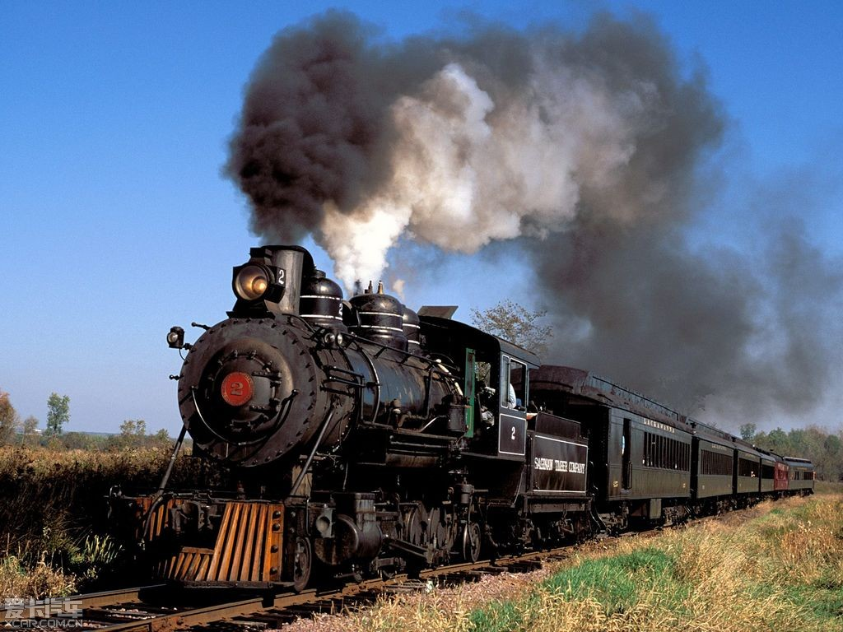
讲授新课
蒸气机
1.蒸汽机是最早的热机。

Slide 7
2.蒸汽机是怎样工作的
燃料燃烧时化学能转化为内能，传给水和水蒸气，
水蒸气进入气缸对活塞做功，通过活塞的直线运动带
动飞轮做圆周运动。
蒸汽机的工作原理是将燃料的化学能转化为水蒸气的内能，再由水蒸气膨胀做功，把内能转化为机械能。

Slide 8
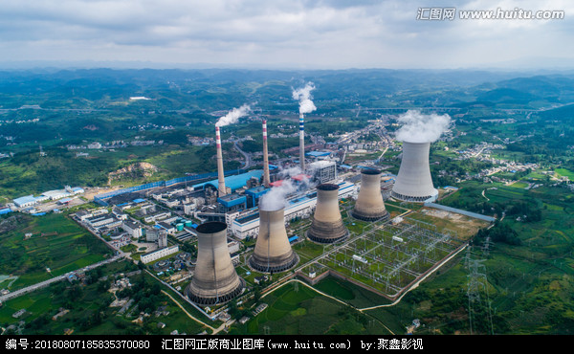
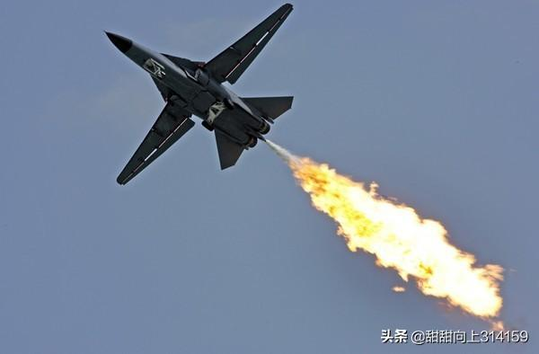
讲授新课
形形色色的热机
现代热机种类繁多，蒸汽轮机主要用于火车、轮船等大型机械上，也可进行火力发电；汽油机和柴油机等内燃机主要用于汽车、农用机械上；喷气发动机和火箭发动机则用于航空航天事业。
火电站的汽轮机
喷气发动机
蒸汽机车
火箭发动机

Slide 9
课内小结
1. 内能的利用主要有：
一是利用内能直接加热物体，二是利用内能做功。
利用内能加热的过程实际上是内能转移的过程，
利用内能做功实际上是内能转化为其他形式能的过程。
2. 蒸汽机的工作原理：
把燃料的化学能转化为水蒸气的内能，再由水蒸气膨
胀做功，把内能转化为机械能。
3. 常见的热机：
轮机、内燃机、喷气发动机、火箭发动机。

